Slide 1
Andita & D’vabya Bakery Website
Aplikasi web untuk memudahkan proses pengiriman dan penerimaan data pemesanan roti Toko Andita & D’vabya Bakery

Slide 2
Terima Kasih
Atas partisipasi Ibu Devania Ardhita selaku pemilik bisnis usaha Roti dalam pembuatan tugas kami kali ini
Tim D
Human Computer Interaction

Slide 3
Tim Kami
mon
tue
wed
Atikah Aulia Khonsa
Siti Nuraisyarani Baashita
Hary Susilo Pratama
thu
fri

Slide 4
Analisa Kebutuhan
mon
tue
wed
User memiliki bisnis yang cukup besar dan tersebar di beberapa kota, namun ia memiliki masalah di bagian administrasi yaitu dalam menginput data pemesanan dari masing-masing cabang di berbagai kota.
thu
fri

Slide 5
Analisa Kebutuhan
mon
tue
wed
Selama ini user masih menggunakan cara manual yang melibatkan banyak kertas, proses dan tenaga. Ia menginginkan sebuah sistem yang dapat mengintegrasikan semuanya dan menyederhanakan proses dalam menginput data pemesanan.
thu
fri

Slide 6
Analisa Kebutuhan
mon
tue
wed
Selain hal diatas user juga memerlukan sebuah website untuk membranding produknya dan juga menjadi identitas bisnis miliknya agar terlihat lebih profesional mengingat bisnisnya yang sudah berkembang menjadi cukup besar.
thu
fri

Slide 7
Analisa Kebutuhan
mon
tue
wed
Kebanyakan karyawan toko roti tersebut masih kurang berpengalaman dan kurang terbiasa dalam mengoperasikan perangkat pintar dan hanya beberapa karyawan yang memiliki laptop. Sebagian besar dari mereka menggunakan Smartphone untuk berkomunikasi satu sama lain.
thu
fri

Slide 8
Yang dibutuhkan :
mon
tue
Website untuk branding produk dan sistem input data pemesanan
wed
thu
Fitur untuk karyawan armada menginput data pemesanan
fri
Fitur untuk karyawan produksi melihat data pemesanan
Tempat untuk masing-masing karyawan armada menginput data

Slide 9
mon
Yang dibutuhkan :
tue
Halaman khusus untuk melihat data pemesanan tiap armadan dan cabang
wed
thu
Penyimpanan dan pencatatan data dalam sistem
fri
Tampilan web yang responsif terhadap ukuran handphone
Perancangan UI/UX sesuai pengalaman pengguna

Slide 10
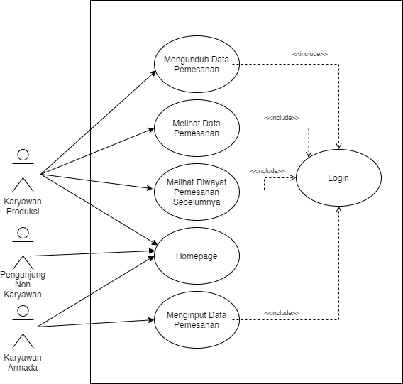

Slide 11
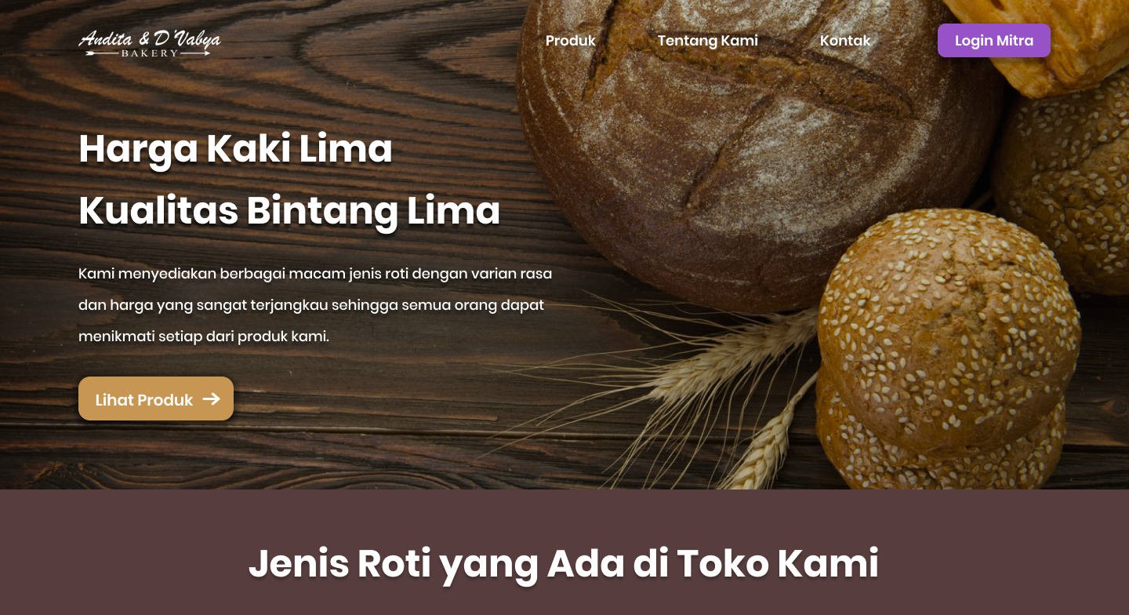
Tampilan Desktop
mon
tue
wed
thu
fri

Slide 12
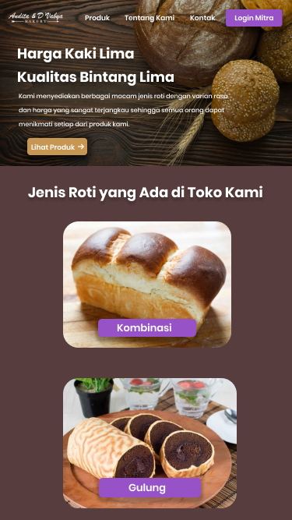
Tampilan Mobile/ Handphone
mon
tue
wed
thu
fri

Slide 13
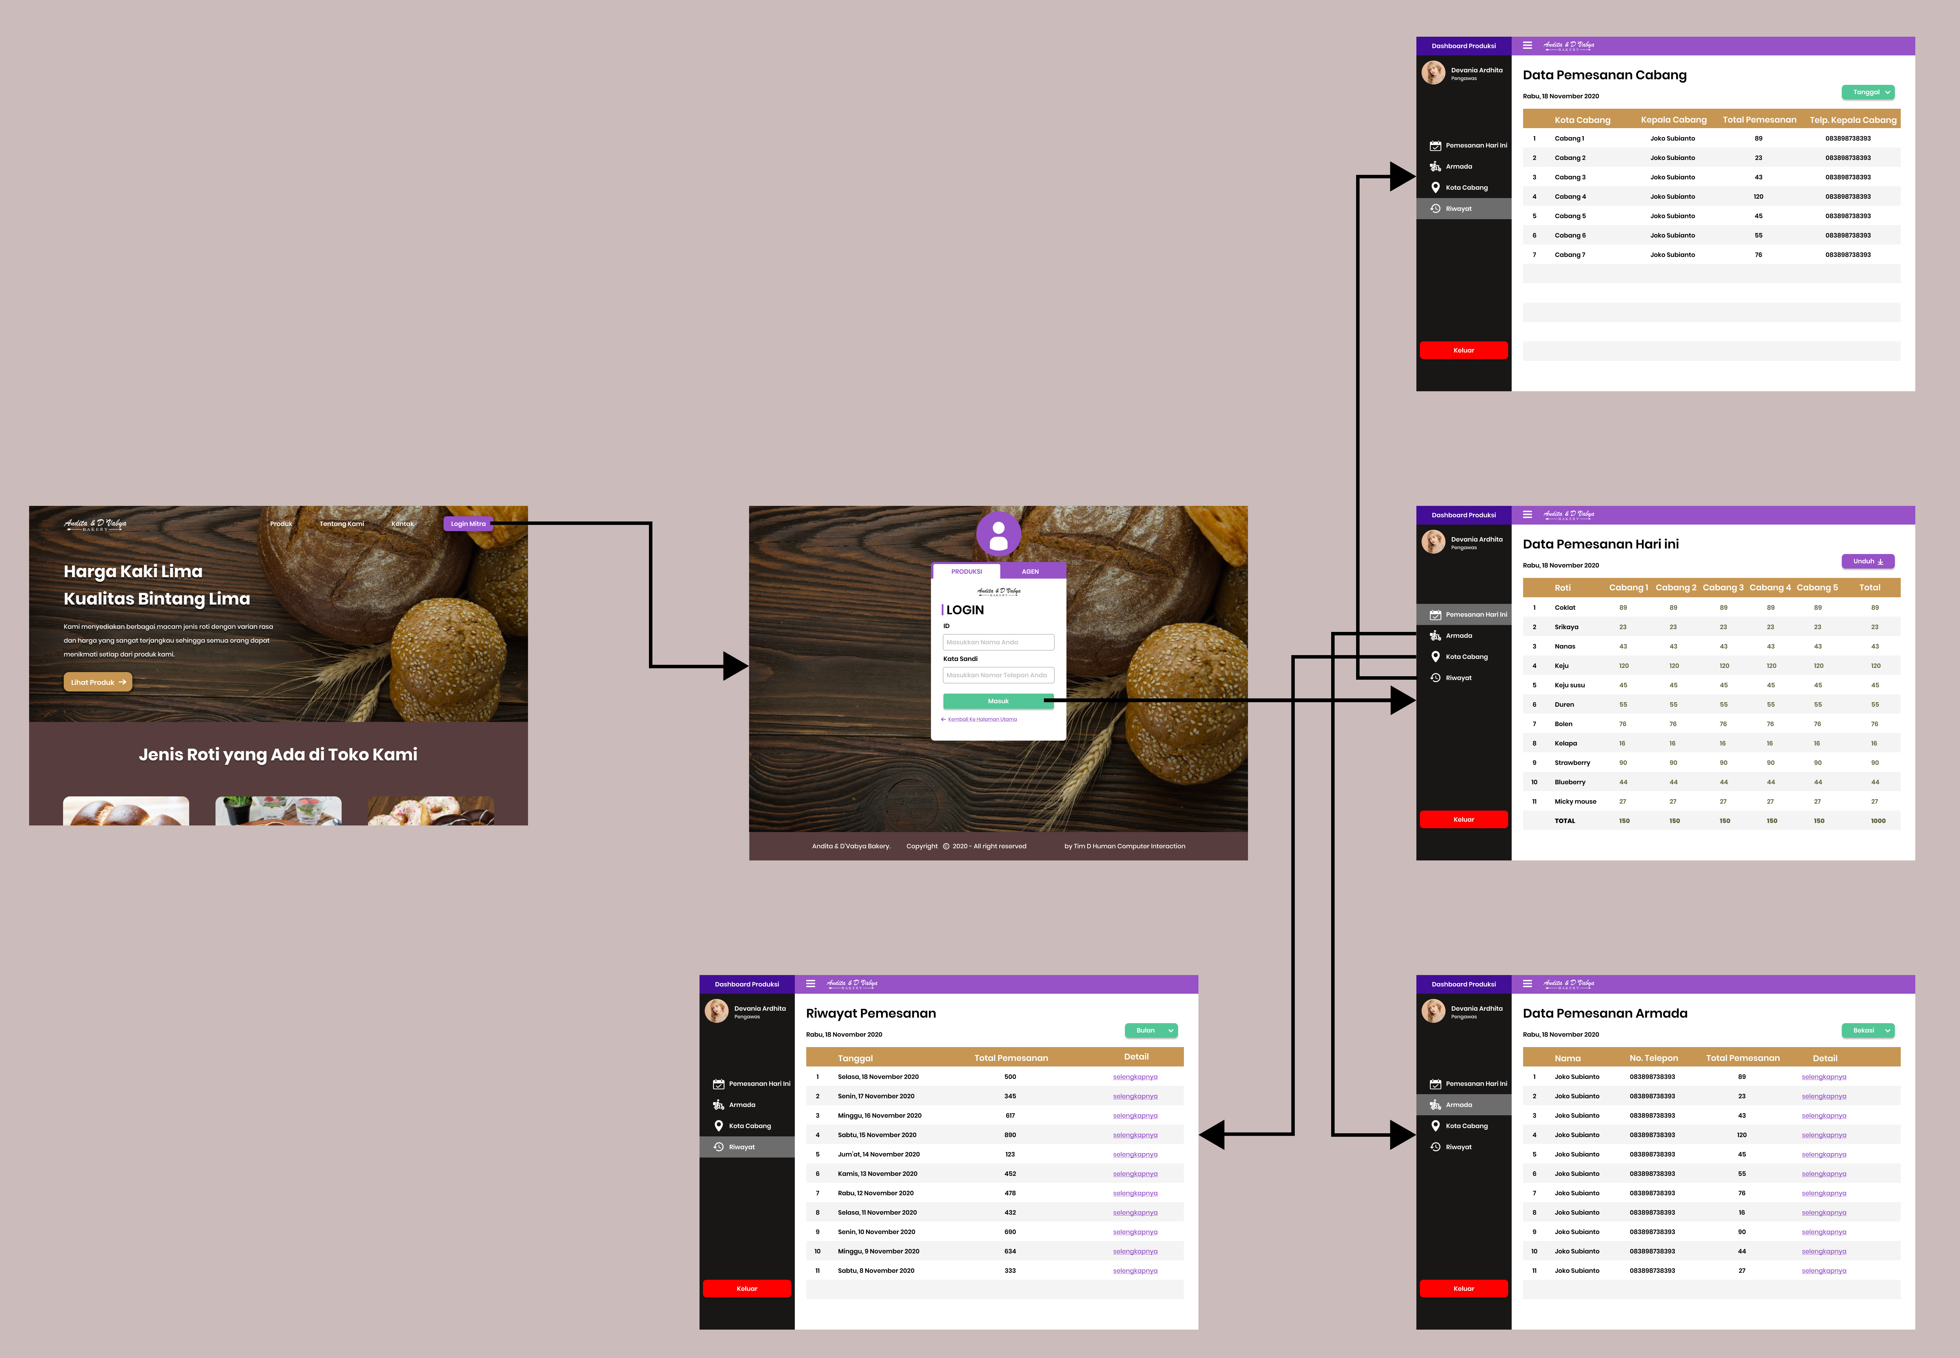
Desain Interaksi Karyawan Produksi dan Pengawas
Data pemesanan Cabang
Hompage
Login
Data pemesanan Hariini
Riwayat Pemesanan
Data pemesanan Armada

Slide 14
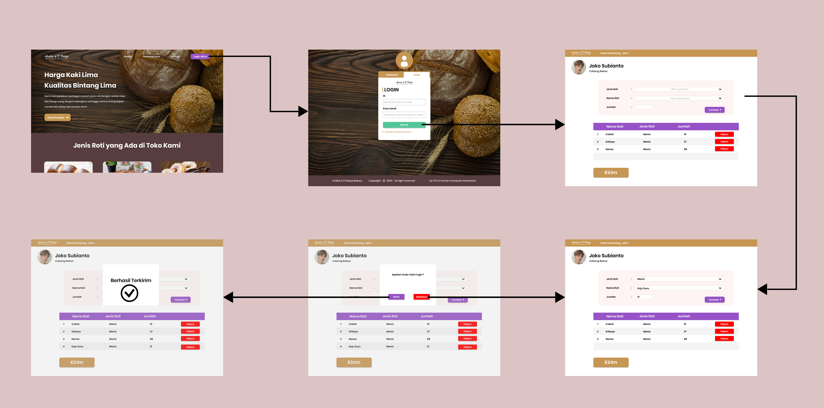
Desain Interaksi Karyawan Armada
Hompage
Login
Mengisi Data
Data telah terkirim
Kirim Data
Tambah Data

